Slide 1


Крупнейшая платформа
для добрых дел в России

Slide 2

Крупнейшая платформа добрых дел. Гибкий поиск и алгоритмы поисковой выдачи помогают найти волонтёрские организации, проекты, обучающие курсы, а также принимать участие в стажировках и конкурсах.
Поиск и поддержка инициатив в любом регионе;
Путешествия со смыслом и участие в масштабных событиях;
Бесплатное онлайн-образование и уникальный практический опыт, который;
Фиксируется в волонтёрской книжке;
Привилегии за волонтёрскую деятельность.
Привлечение, обучение и удержание добровольцев;
Бесплатная CRM-система для работы с волонтёрским сообществом;
Поиск партнёров;
Продвижение своих социальных проектов Информационная и грантовая поддержка.

Slide 3








8 млн
180 тыс
1 млн
175 млн
волонтёров
организаций
добрых дел
волонтёрских часов
Увеличивать лояльность волонтёров;
Продвигать мероприятия и проекты;
Проходить бесплатные курсы;
Минимизировать затраты на управление;
Получать ресурсы на развитие;
Изучать лучшие практики и др.
2 583 организаторов 76 345 волонтёра 13 057 обученных

Slide 4







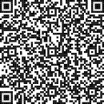
Добро.рф — единый личный кабинет для всех сервисов экосистемы.
Площадка для взаимодействия волонтёров и организаторов с актуальными вакансиями добрых дел.
СМИ, которое рассказывает вдохновляющие истории о решении проблеми участии в социальной жизни общества.
Государственная программа отправки российских волонтёров-специалистов за рубеж для помощи в соцпроектах.
Открытые данные о развитии волонтёрства как в целом по стране, так и по конкретному региону и даже муниципалитету.
Мобильное приложение Добро.рф
Бесплатные онлайн-курсы для волонтёров и организаторов волонтёрской деятельности.
Платформа для поиска верифицированных наставников в образовании, бизнесе и социальной сфере.
Бесплатная франшиза для развития социальныхи гражданских инициатив в регионах.

Slide 5


ПРЕДОСТАВЛЕНИЕ (ЭВК) ЭЛЕКТРОННОЙ ВОЛОНТЁРСКОЙ КНИЖКИ
Единственный документ в федеральном законодательстве, подтверждающий опыт добровольца. Выписку из ЭВК можно заказать через Госуслуги и заверить в МФЦ. Кроме того, ЭВК размещена в разделе «Документы и данные» в личном кабинете пользователей Госуслуг.
Волонтерский опыт, зарегистрированный на Добро.рф, становится частью цифрового профиля гражданина России.

Slide 6
Всеобщая декларация добровольчества — основной международный документ в сфере деятельности волонтёров.
Конституция Российской Федерации — основнойдокумент, регулирующий добровольческую деятельность на Федеральном уровне.
Федеральный закон от 11 августа 1995 г. № 135-ФЗ «О благотворительной деятельности и добровольчестве (волонтёрстве)»

Slide 7
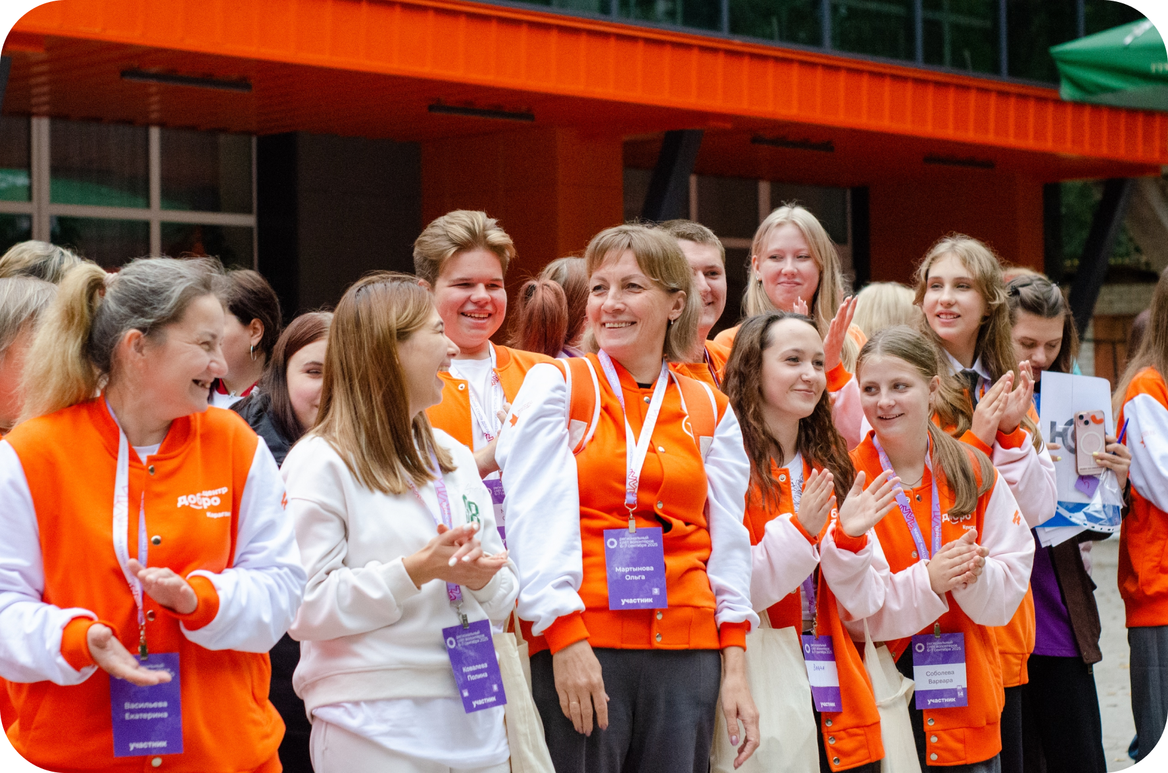
Добровольность;
Безвозмездность;
Польза обществу;
Организованная деятельность.

Slide 8
Социальное волонтёрство;
Событийное волонтёрство;
Эковолонтёрство;
Донорство;
Медиаволонтёрство;
Медицинское волонтёрство;
Патриотическое волонтёрство;
Корпоративное волонтёрство;
Волонтёрство общественной безопасности и в чрезвычайных ситуациях;
Поисково-спасательное волонтёрство;
Онлайн-волонтёрство.

Slide 9
Выбрать вид деятельности, который отвечает его потребностям и интересам;
Получить всю необходимую информацию о целях, задачах и содержании деятельности; оборудование, а также материальные средства для выполнения поставленных перед ним задач;
Информация об участии в добровольческой деятельности вносится в унифицированную систему учета — личную электронную книжку добровольца, созданную в рамках функционирования единой информационной системы;
Вносить предложения при обсуждении форм и методов осуществления волонтерской деятельности.

Slide 10
Четкого и добросовестного выполнения задач;
Знание и уважение принципов волонтерского движения;
Следования инструкциям, выданным во время прохождения инструктажа;
Бережного отношения к материальным ресурсам, предоставленным для выполнения волонтерской деятельности;
Неразглашения сведений, которые составляют охраняемую законом тайну;
Своевременного уведомления о своем желании прекратить волонтерскую деятельность;

Slide 11
Помощь ближнему, природе, животным, городу;
Чувство сострадания, справедливости;
Стать частью чего-то глобального, сделать мир лучше;
Чувство солидарности;
Путешествия, новые знакомства, расширение кругозора;
Стремление к самореализации;
Образование, приобретение новых навыков, карьерный рост;
Долг.

